Slide 1
如何正确的工作

Slide 2
规矩
流程
确定任务的目标
确定任务优先级
确定任务时间点
切分任务
及时上报
确认任务完整结束

Slide 3
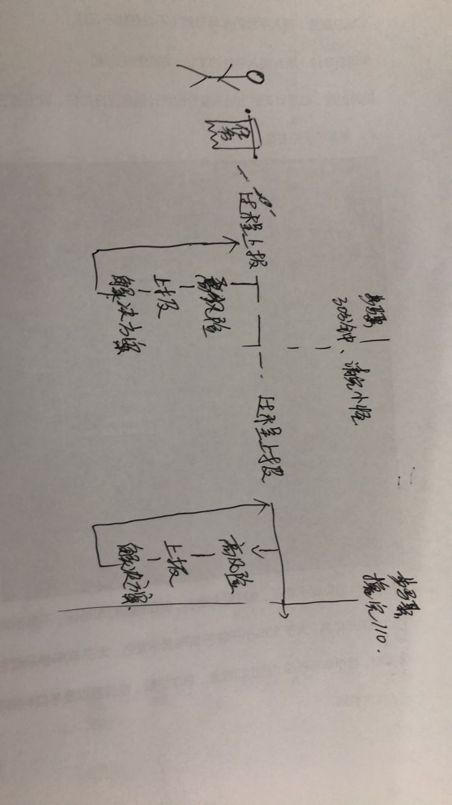

Slide 4
明确需求、前后台讨论接口相关
前端出交互接口文档、后台出流程设计
设计+文档审核
开发周期较长：
后台按文档给出假数据
前后端业务联调
开发过程中协议发生变化：
确认协议内容、修改文档
（提出方需自己先验证可行性、主要是格式和内容）
双方各自编码、自测、联调

Slide 5
第一周
开发
第二周
自测
第三周
测试
修复
第四周
下版本需求确认

Slide 6
荣誉、尊严
不成为拖油瓶
信
只找原因、不找借口
机会是争取的

Slide 7
武装
基础
尚学堂、传智播客、黑马...
GitHub、W3C
Think 系列、代码大全
规范
命名规范、格式、整洁

